Slide 1



Въведение в програмирането
Какво означава
"да програмираме"?
Увод в
програмирането
Учителски екип
Обучение за ИТ кариера
https://it-kariera.mon.bg/e-learning/
https://github.com/BG-IT-Edu/School-Programming/tree/main/Courses/Applied-Programmer/Programming-Basics

Slide 2
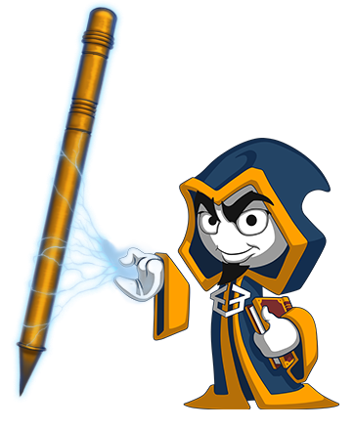


Какво означава "да програмираме"?
2

Slide 3
Какво означава "да програмираме"?
Да "програмираме" означава да даваме команди на компютъра какво да прави
Командите се подреждат една след друга
Така те образуват "компютърна програма"
Компютърната програма е поредица от команди
Програмите се пишат на език за програмиране
Например C#, Java, JavaScript, Python, PHP, C, C++, …
Използва се среда за програмиране (например Visual Studio)

Slide 4
Компютърна програма – примери
Програма, която свири музикалната нота "ла" (за 0.5 секунди)
Програма, която свири поредица от музикални ноти:
Програма, която конвертира от левове в евро:
Console.Beep(432, 500);
for (int i = 200; i <= 4000; i += 200)
Console.Beep(i, 100);
var leva = int.Parse(Console.ReadLine());
var euro = leva / 1.95583;
Console.WriteLine(euro);

Slide 5
Компютърни програми
Програма == последователност от команди
Съдържа команди, пресмятания, проверки, повторения, …
Програмите се пишат в текстов формат
Текстът на програмата се нарича сорс код
Сорс кодът се компилира до изпълним файл
Например Program.cs се компилира до Program.exe
Или се изпълнява директно
Например JavaScript сорс кодът се изпълнява от уеб браузъра

Slide 6
Среда за разработка
За да програмирате, ви трябва среда за разработка
Integrated Development Environment (IDE)
За C# →
Visual Studio за Windows
MonoDevelop за Linux / Max OS X
за Java → IntelliJ IDEA
за PHP → PHP Storm

Slide 7
Среда за разработка
Инсталирайте си Microsoft Visual Studio Community 2017
https://visualstudio.com/products/visual-studio-community-vs
Може и по-стара версия на Visual Studio, но не се препоръчва
Алтернативна среда за разработка (online)
C# – .NET Fiddle - https://dotnetfiddle.net/
Java – https://www.compilejava.net/
JavaScript – може директно в конзолата на браузър

Slide 8
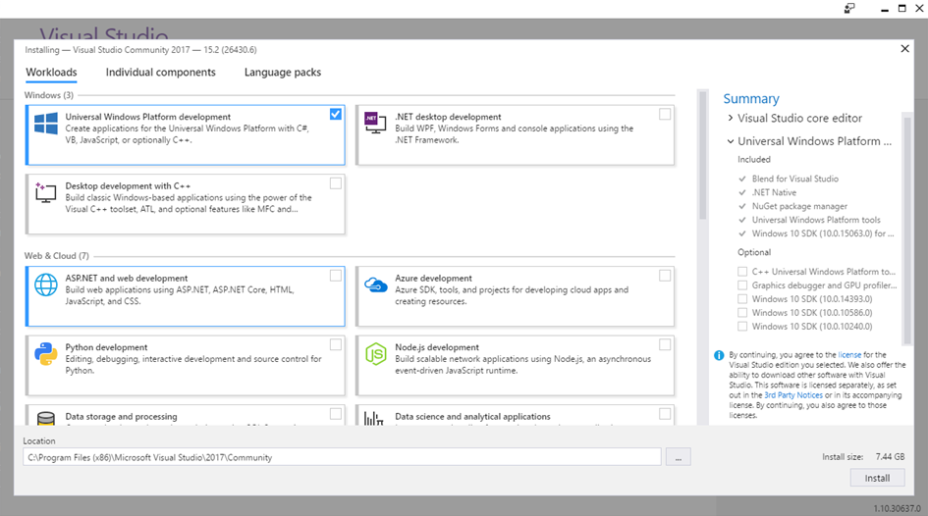
Среда за разработка
Инсталиране на Visual Studio Community 2017 и избиране на необходимите компоненти

Slide 9
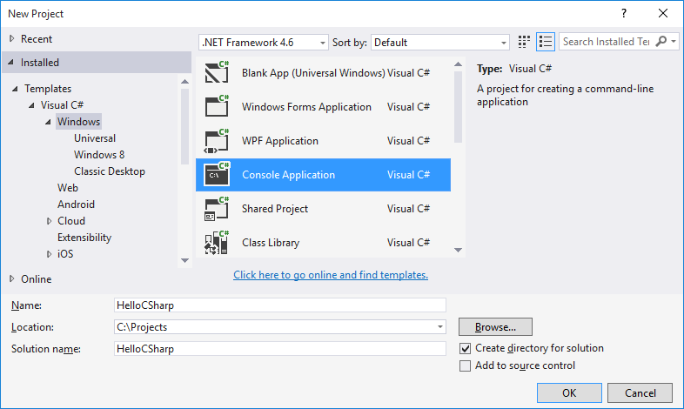
Създаване на конзолна програма
Стартирайте Visual Studio
Нов конзолен проект – [File]→ [New] → [Project] → [Visual C#] → [Windows] → [Console Application]

Slide 10

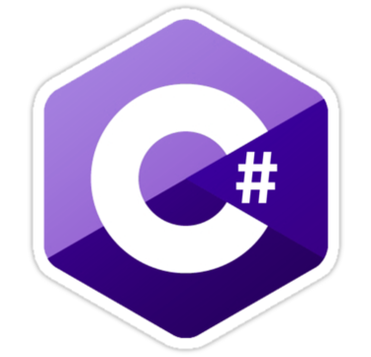

Какво научихме днес?
Програмиране означава да пишеш команди за компютъра
Компютърна програма е поредица от команди
Използва се език за програмиране (например C#) + среда за разработка (например Visual Studio)

Slide 11
Въведение в програмирането
https://github.com/BG-IT-Edu/School-Programming/tree/main/Courses/Applied-Programmer/Programming-Basics

Slide 12




Министерство на образованието и науката (МОН)
Настоящият курс (презентации, примери, задачи, упражнения и др.) е разработен за нуждите на Национална програма "Обучение за ИТ кариера" на МОН за подготовка по професия "Приложен програмист"
Курсът е базиран на учебно съдържание и методика, предоставени от фондация "Софтуерен университет" и се разпространява под свободен лиценз CC-BY-NC-SA

